Slide 1
她在买衣服。 “She is buying clothes.”
Day 5 Activity2
在+action verb: indicating an action ongoing

Slide 2
Question:
A：她们在做什么？
B：她们在买东西。

Slide 3
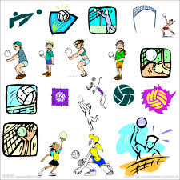
A：他们在做什么？
B：他们在打球。
打球
Dǎ qiú

Slide 4
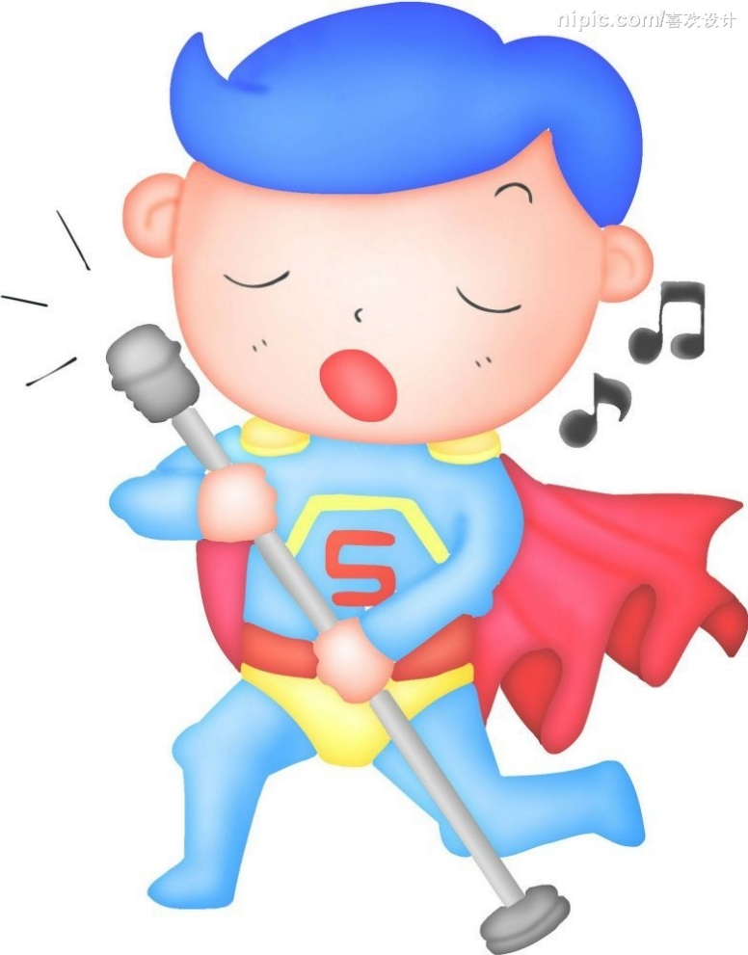
他在做什么？
唱歌
chàng gē

Slide 5
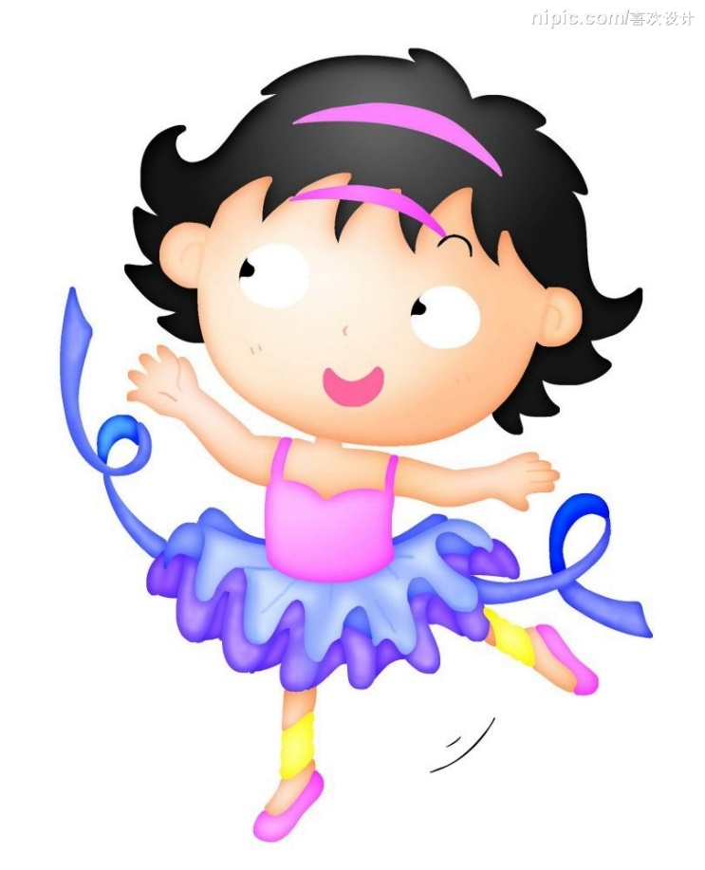
她在做什么？
跳舞
tiào wǔ

Slide 6
她在做什么？
听音乐
tīng yīnyuè

Slide 7
他在做什么？
看书
kàn shū

Slide 8
他在做什么？
做功课
zuò gōngkè

Slide 9
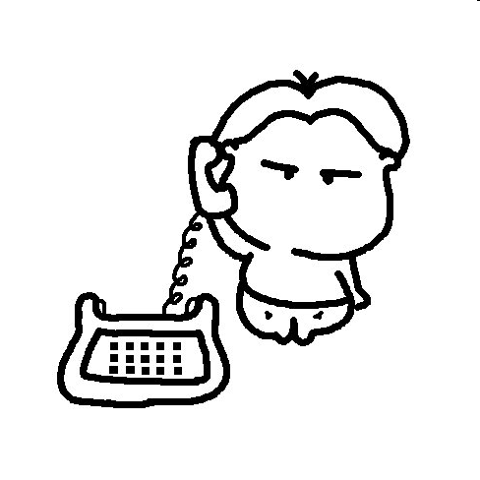
他在做什么？
打电话
dǎ diànhuà

Slide 10
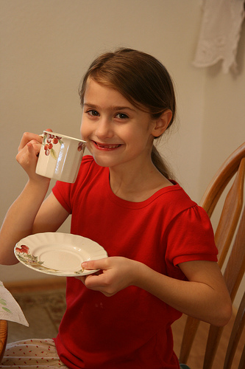
她在做什么？
喝茶
hē chá

